Slide 1
ASEAN en las reconfiguraciones económicas y geopolíticas del Asia Pacífico
Dra. Florencia Rubiolo
CIECS-CONICET | UBP

Slide 2
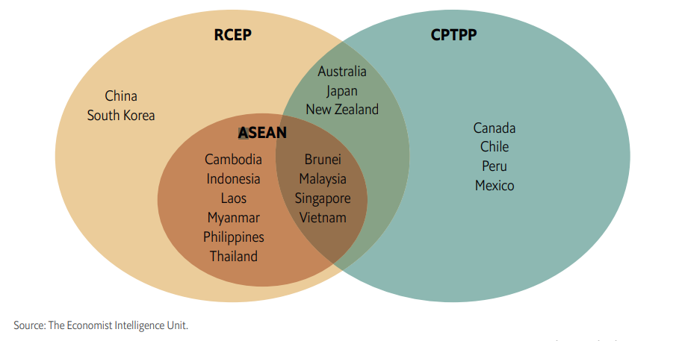
Integración económica en Asia Pacífico

Slide 3
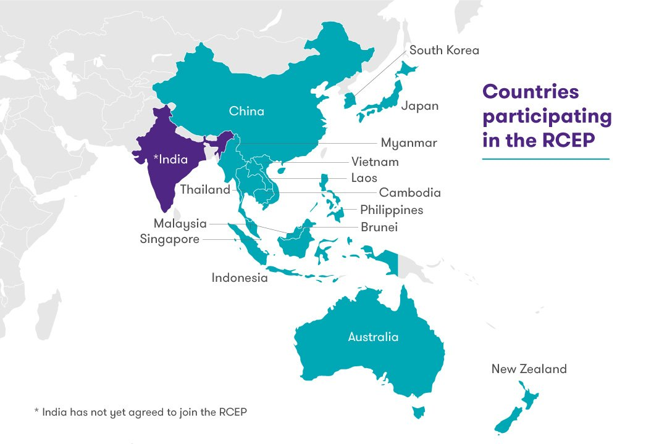
Regional Comprehensive Economic Partnership (RCEP)
Propuesta inicial de ASEAN en 2012.
Ampliar el mercado regional
2,250 millones de personas y un PBI de 25 billones de dólares (un tercio del total global).
Comercio intraregional motorizado por cadenas globales de valor ancladas en la region.
IED, un tercio se concentra en Asia Pacífico y de ese total, un 50% proviene de la region.
RCEP: un marco para una integración preexistente
India: se retiró en el último tramo de las negociaciones (2019)

Slide 4
Dimensión económica: Multilateralismo Chino y ASEAN
ASEAN: Relevancia en un sistema regional disputado.
Mantener el compromiso de las potencias regionales en la estabilidad y ampliar mercados en la región. Enmeshment strategy de ASEAN.
China: Además de ampliación de mercados. Construcción de imagen en la periferia cercana
Prioridad a un ambiente estable en la región que favorezca el crecimiento y la construcción del liderazgo económico y principalmente tecnológico.
Disminuir la percepción de amenaza. La mejor herramienta: beneficios económicos. Economic Statecraft.
La “Batalla por el relato”: la diplomacia de los lobos y del “China threat” al “China virus”.

Slide 5
Dimensión geopolítica:
Conflictos marítimos y la competencia global
El Mar de china Meridional se ha convertido en el escenario más destacado de la asertividad de China.
Los estados de la ASEAN tienen fuertes incentivos económicos para mantener una relación pacífica y cercana con Beijing, dada su vulnerabilidad a posibles sanciones.
A medida que China reduzca la brecha económica y militar con Estados Unidos, la necesidad de mantener lazos amistosos con Beijing incluso aumentará, dado el ya alto nivel de dependencia.
Entonces, además de las preocupaciones sobre la asertividad marítima de China, se reducirá el espacio para que los estados del SEA impugnen las acciones de Beijing, a medida que la dependencia económica continúe aumentando y el compromiso económico de los Estados Unidos continúe retrocediendo..

Slide 6
¿Indo Pacífico vs
Este de Asia?
Dimensión discursiva que dibuja límites territoriales y regionales solapados en las dimensiones económicas y geopolíticas. Se consolidan sobre diferentes liderazgos regionales y globales.
Reconfiguración en función de dos ejes principales: económico y estratégico. Tensiones en cada uno. RCEP, TPP, Mar de China Meridional, Quad.
La competencia China-USA y ASEAN y su rol como estructurante en la gobernanza regional del Este de Asia.
La diplomacia china avanza en las grietas y vacíos dejados por USA. Por ahora, dentro del orden. ¿Lo fortalece o Sólo contribuye a sostenerlo hasta que se configure una alternativa?

